Slide 4
Личность потерпевшего

Slide 6
Виды мошенничеств:
1.Кардинг - мошенничество с платежными картами. Вид мошенничества, при котором производится операция с использованием платёжной карты или её реквизитов, не инициированная или не подтвержденная ее держателем.

Slide 8
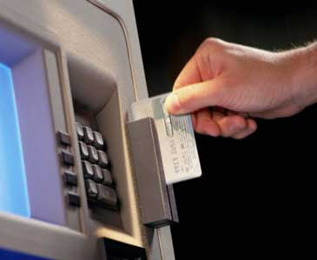
Меры защиты:
Обращать внимание на установленные микро-видеокамеры на самом банкомате, которые могут быть смонтированы как в козырьке банкомата, так и замаскированы под сопутствующие банкомату предметы, например, рекламные материалы.
Минимизировать случаи использования банковской карты в местах, вызывающих подозрение
По возможности, набирать ПИН быстро,
заученными движениями и,
желательно, используя
несколько пальцев руки сразу ,
прикрывать набирающую ПИН руку
другим предметом
По возможности производить в одном
и том же банкомате, запомнив его
внешний вид.

Slide 9
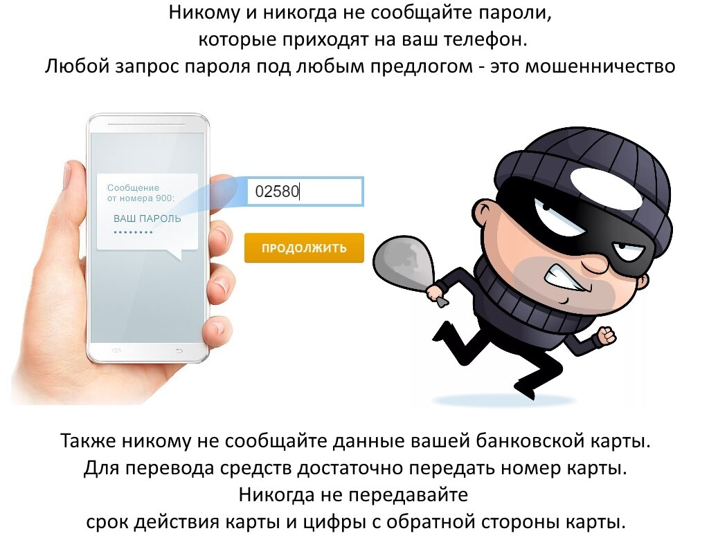

Slide 10
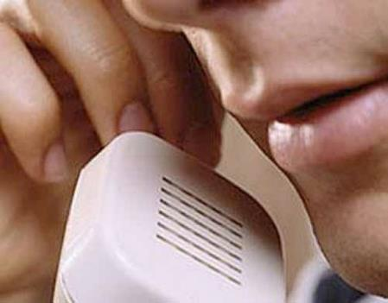
2. Мошенничество с помощью
служб знакомств — вид мошенничества, осуществляющийся при помощи служб заочных знакомств, таких как каталоги невест или дейтинг-сайты.
Представившись ищущему романтических отношений человеку потенциальным партнёром, злоумышленник сначала входит к нему в доверие, а затем под вымышленными предлогами просит его добровольно посылать деньги, номера банковских счетов, кредитных карт, либо информацию, необходимую для кражи : идентичности (номера паспортов, национальные идентификационные, номера и т. д.).

Slide 13
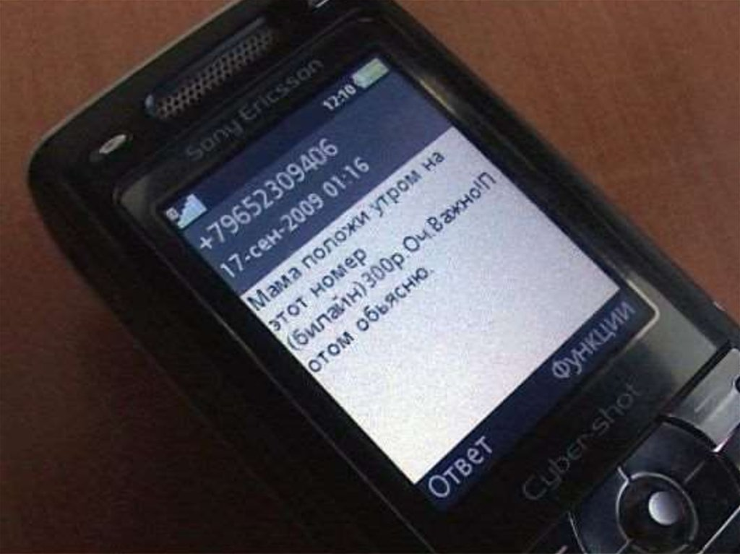

Slide 14
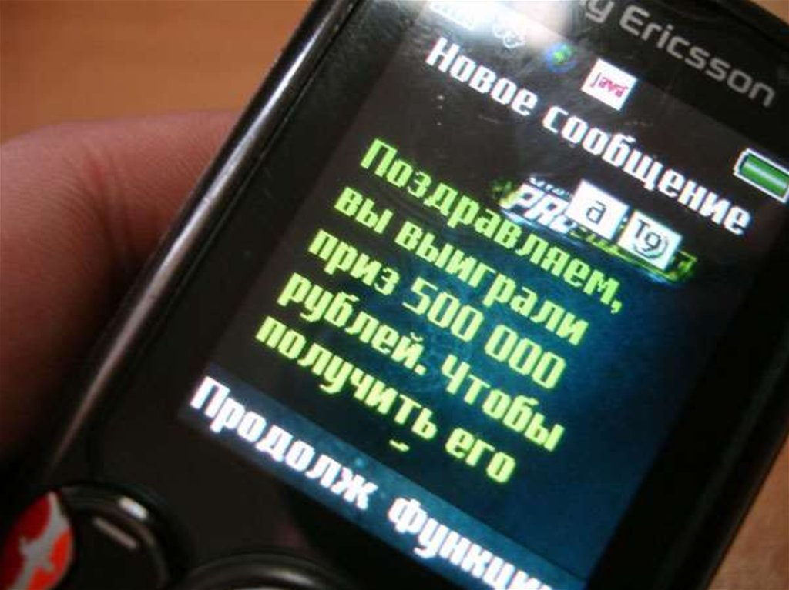

Slide 16
5.

Slide 17
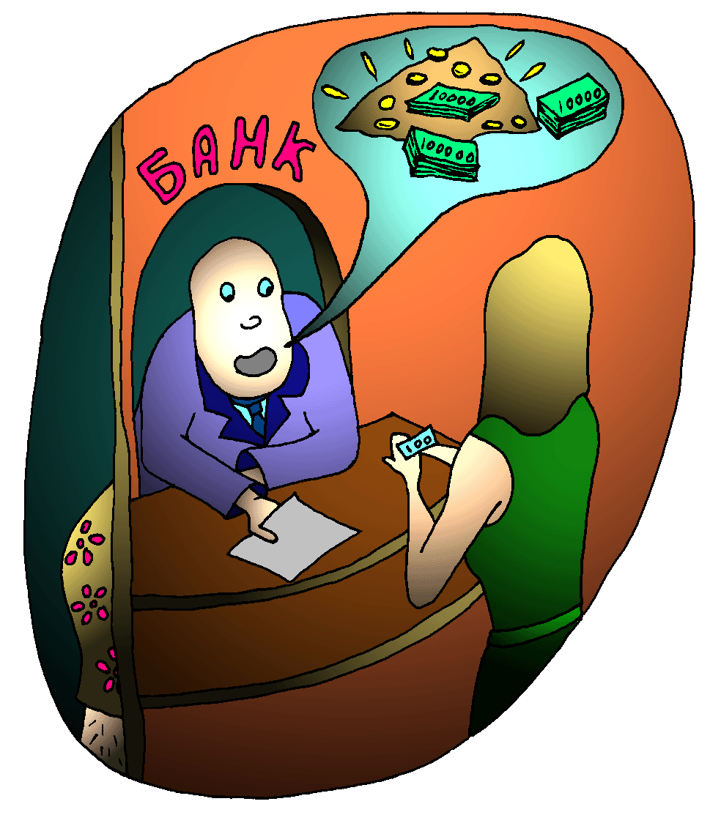
Защита от мошенничества
Осторожно ведите себя с людьми или организациями, которые предлагают неожиданно удобные условия, низкие цены, высокий процент прибыли.

Slide 18
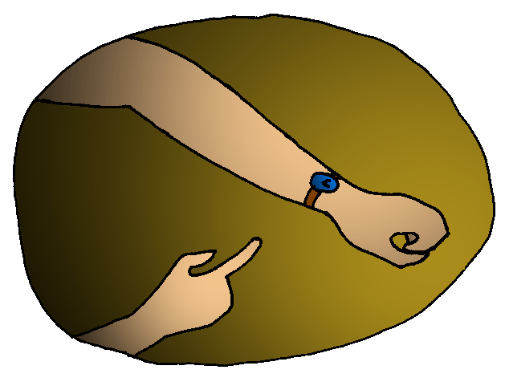
Защита от мошенничества
Тормозите события, если вас нервно торопят.

Slide 19
Защита от мошенничества
Не принимайте решений, если рядом шумят.

Slide 20
Защита от мошенничества
Серьёзные переговоры или сделки никогда не совершайте в одиночку.

